Slide 1
ООП в PHP

Slide 2
Класс
Класс — разновидность абстрактного типа данных в объектно-ориентированном программировании (ООП), характеризуемый способом своего построения.

Slide 3
Объект
Объект в программировании — некоторая сущность в виртуальном пространстве, обладающая определённым состоянием и поведением, имеющая заданные значения свойств (атрибутов) и операций над ними (методов). Как правило, при рассмотрении объектов выделяется то, что объекты принадлежат одному или нескольким классам, которые определяют поведение (являются моделью) объекта.
Термины «экземпляр класса» и «объект» взаимозаменяемы.

Slide 4
Классы и объекты
Экземпляр класса (англ. instance) — это описание конкретного объекта в памяти. Экземпляры используют для представления (моделирования) конкретных сущностей реального мира.
Инициализация (англ. initialization) — присвоение начальных значений полям объекта.
Время жизни объекта — время с момента создания объекта (конструкция) до его уничтожения (деструкция).

Slide 5
Создание класса в PHP
class ShopProduct{//lesson1_1.php
public $title="standard good";
public $producerMainName="author name";
public $producerSecondName="author second name";
public $price=0;
public function showInfo(){
echo "Title:".$this->title." Name:".$this->producerMainName;
echo " SecondName:".$this->producerSecondName." price:".$this->price;
}
}

Slide 6
Создание экземпляра класса (объекта)
$product1=new ShopProduct();
$product2=new ShopProduct();

Slide 7
Доступ к public-атрибутам
$product1->price=2560;
$product1->showInfo();

Slide 8
Указатель $this
public function showInfo(){
echo "Title:".$this->title." Name:".$this->producerMainName;
echo " SecondName:".$this->producerSecondName." price:".$this->price;
}

Slide 9
Задание
Создать класс Student
Атрибуты:
ФИО
Номер группы
Курс
Определить функцию showInfo – вывод всей информации о студенте.

Slide 10
Конструктор
PHP 5 позволяет объявлять методы-конструкторы. Классы, в которых объявлен метод-констуктор, будут вызывать этот метод при каждом создании нового объекта, так что это может оказаться полезным, например, для инициализации какого-либо состояния объекта перед его использованием.

Slide 11
Определение конструктора
function __construct($title,$firstName,$mainName,$price){
$this->title=$title;
$this->producerMainName=$mainName;
$this->producerFirstName=$firstName;
$this->price=$price;
}

Slide 12
Деструктор
PHP 5 предоставляет концепцию деструкторов, сходную с теми, что применяются в других ОО языках, таких, как C++. Деструктор будет вызван при освобождении всех ссылок на определенный объект или при завершении скрипта (порядок выполнения деструкторов не гарантируется).

Slide 13
Определение Деструктора
function __destruct() {
//код деструктора
}

Slide 14
Объекты передаются по ссылке!
lesson1_4.php

Slide 15
Конструктор
Для класса Student задайте конструктор.
В конструкторе задайте значения атрибутов.

Slide 16
Классы – такие же переменные
lesson5_1.php
Классы – переменные
PHP – может (должен) быть типизированным!

Slide 17
Наследование
Наследование — механизм языка, позволяющий описать новый класс на основе уже существующего (родительского, базового) класса.
Класс-потомок может добавить собственные методы и свойства, а также пользоваться родительскими методами и свойствами. Позволяет строить иерархии классов.

Slide 18
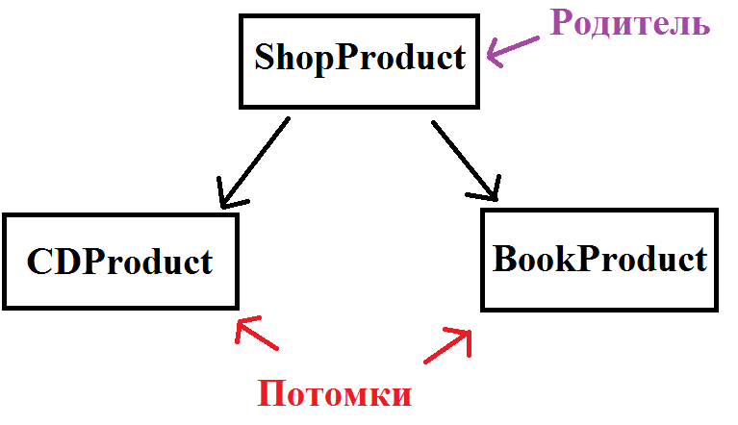
Иерархия классов

Slide 19
Наследование в PHP
//листинг
class ShopProduct{
//Код класса ShopProduct
}
class CDProduct extends ShopProduct{
//Код класса СDProduct
}
class BookProduct extends ShopProduct{
//Код класса BookProduct
}

Slide 20
Использование родительского конструктора в производном классе
//листинг lesson1_7.php
function __construct($title,$firstName,$mainName,$price,$playLength){
parent::__construct ($title,$firstName,$mainName,$price);
$this->playLength=$playLength;
}

Slide 21
Использование функций родителя
//листинг lesson1_8.php
class ParentClass{
public function myFunctionA(){
echo "parent function A call!<br>";
}
}
class ChildClass extends ParentClass{
public function myFunctionB(){
echo "<b>child function B calls parent function:</b> ";
parent::myFunctionA();
}
public function myFunctionA(){
echo "child function A call!<br>";
}
}

Slide 22
Уровни доступа
private (закрытый, внутренний член класса) — обращения к члену допускаются только из методов того класса, в котором этот член определён;
protected (защищённый, внутренний член иерархии классов) — обращения к члену допускаются из методов того класса, в котором этот член определён, а также из любых методов его классов-наследников;
public (открытый член класса) — обращения к члену допускаются из любого кода.

Slide 23
Уровни доступа
Откройте lesson1_9.php
1) Раскомментируйте строку №19
2) Исправьте ошибки

Slide 24
Полиморфизм
В языках программирования и теории типов полиморфизмом называется способность функции обрабатывать данные разных типов.

Slide 25
Полиморфизм
//листинг lesson1_10.php
class ParentClass{
}
class ChildA extends ParentClass{
}
class ChildB extends ParentClass{
}
function polymorph(Parent $a){
}

Slide 26
Задание
В файле lesson1_11.php:
Создать класс BookProduct (наследник ShopProduct)
Дополнительное поле $numPages – количество страниц.
По аналогии с классом CDProduct переопределить функцию getSummaryLine().
Создать класс ShopProductWriter
Атрибут класса ($products) – массив продуктов
Функция addProduct(ShopProduct $shopProduct) – добавляет в массив объект типа ShopProduct
Функция write выводит информацию о всех объектах в массиве.
PS: Используйте функцию getSummaryLine()!!

Slide 27
«Инкапсуляция»
В информатике инкапсуляцией называется упаковка данных и функций в единый компонент.

Slide 28
Типичная инкапсуляция
class MyClass{
private $attribute1;
publuc function setAttr1($attribute1){
$this->attribute1=$attribute1;
}
public function getAttr1(){
return $this->attribute1;
}
}
//см. листинг lesson1_12.php

Slide 29
Управление доступом 2
Private – назначаем тем атрибутам и методам, к которым нельзя давать доступ никому (даже наследникам);
Protected - назначаем тем атрибутам и методам, к которым нужен доступ в иерархии наследования;
Public – назначаем только тем атрибутам и методам к которым допустим доступ клиентов.

Slide 30
Статические атрибуты и методы
Объявление свойств и методов класса статическими позволяет обращаться к ним без создания экземпляра класса;
Атрибут класса, объявленный статическим, не может быть доступен посредством экземпляра класса (но статический метод может быть вызван);
Так как статические методы вызываются без создания экземпляра класса, то псевдо-переменная $this не доступна внутри метода, объявленного статическим;
Доступ к статическим свойствам класса не может быть получен через оператор ->.
см. листинг lesson1_13.php

Slide 31
Статические атрибуты и методы
Доступны из любой точки сценария
Доступны каждому экземпляру класса
Не нужно создавать экземпляров, чтобы получать доступ к нужной функции

Slide 32
Абстрактные классы
Абстрактный класс в объектно-ориентированном программировании — базовый класс, который не предполагает создания экземпляров. Абстрактные классы реализуют на практике один из принципов ООП — полиморфизм.
Абстрактный класс может содержать абстрактные методы и свойства.
Абстрактный метод не реализуется для класса, в котором описан, однако должен быть реализован для его неабстрактных потомков.
Абстрактные классы представляют собой наиболее общие абстракции, то есть имеющие наибольший объём и наименьшее содержание.

Slide 33
Объявление абстрактного класса
absract class MyAbstractClass{
abstract function myAbsFunc(){
}
}

Slide 34
Интерфейсы
Интерфейс — семантическаяи синтаксическая конструкция в коде программы, используемая для специфицирования услуг, предоставляемых классом или компонентом.
Интерфейсы не содержат реализации!!
Интерфейсы не создают иерархии классов!
Интерфейсы обеспечивают Множественное наследование
//См. листинг lesson1_15.php

Slide 35
Задание
Задание Автопарк
Создать иерархию классов автопарка
Создать класс который будет содержать в себе автомобили автопарка и высчитывать общую выручку (за аренду)

